Slide 1












Bài Câu chuyện lạc đường
Giáo viên: Phạm Thị Minh Khuê
Đơn vị: Trường Tiểu học An Tiến

Slide 2


Hoạt động trải nghiệm
Hoạt động giáo dục theo chủ đề

Slide 3







Khởi động

Slide 4

Câu 1
Cáo con đã quan sát giỏi như thế nào để nhận ra cáo mẹ?

Slide 5
Đàn cáo đi như thế nào, có bám sát nhau, có đi thành hàng không?
Câu 2

Slide 6
Nếu biết quan sát như cáo con, bám sát nhau và không bỏ hàng ngũ thì mình có dễ bị lạc không?
Câu 3

Slide 7
Hoạt động trải nghiệm
Bài 23: CÂU CHUYỆN LẠC ĐƯỜNG

Slide 8








Nhận diện và phát hiện ra những nơi có nguy cơ bị lạc.
3
HS rèn luyện cách quan sát để có thể nhận ra con đường về nhà mình.
4

Slide 9

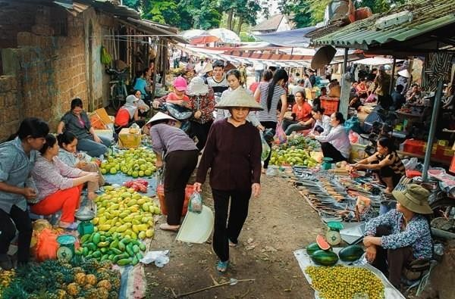

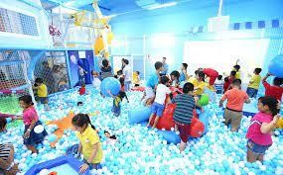
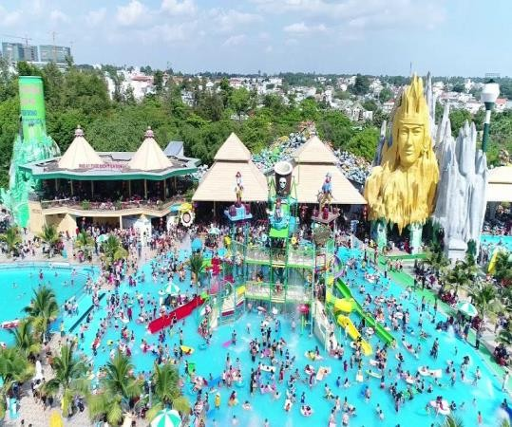
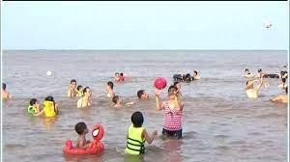
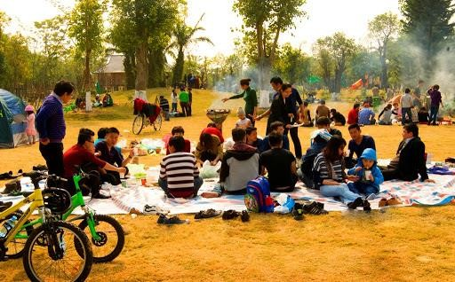
Khám phá chủ đề
Gia đình em thường hay đến những nơi nào vào dịp cuối tuần, kì nghỉ hè…?
1 2
3
4
5
6

Slide 10
Khám phá chủ đề
Em đã từng đi chợ / siêu thị cùng mẹ chưa?
1
2

Slide 11
Khám phá chủ đề
Những nơi ấy có rộng lớn không? có đông người không?
Ở những nơi rộng lớn, đông người như vậy mình có dễ bị lạc không?
Em đã bị lạc bao giờ chưa? Vì sao mình có thể bị lạc?
Khi đến những nơi đông đúc, rộng lớn nếu mình không biết quan sát, tự ý tách nhóm đi riêng, không bám sát người lớn, mải nhìn ngắm đồ chơi hay mải mê chơi mình rất dễ bị lạc.

Slide 12


Khám phá chủ đề
Muốn không bị lạc ở nơi đông người, rộng lớn chúng ta cần làm gì?
Luôn quan sát
Không đi cách xa người thân
Không mải chơi
Ghi nhớ số điện thoại của người thân/ đường dây nóng hỗ trợ trẻ em/ cảnh sát

Slide 13










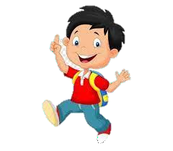

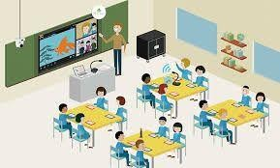
Mở rộng và tổng kết chủ đề
TRÒ CHƠI
1 bạn
trong lớp
Con đường đến trường
Lớp học
Óc quan sát sẽ giúp ta chỉ được đường về nhà.

Slide 14
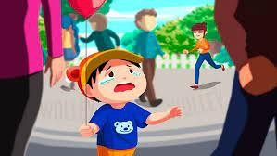
Liên hệ bản thân
Khi bị lạc đường, có những cách nào để chúng ta tìm được đường về nhà?
4 bước
Bình tĩnh, đứng im chỗ đó.
“Nếu con lạc hãy dừng tại nơi con đang đứng và gọi bố mẹ to lên”
Xác định người an toàn để xin giúp đỡ
Sử dụng kế hoạch an toàn

Slide 15
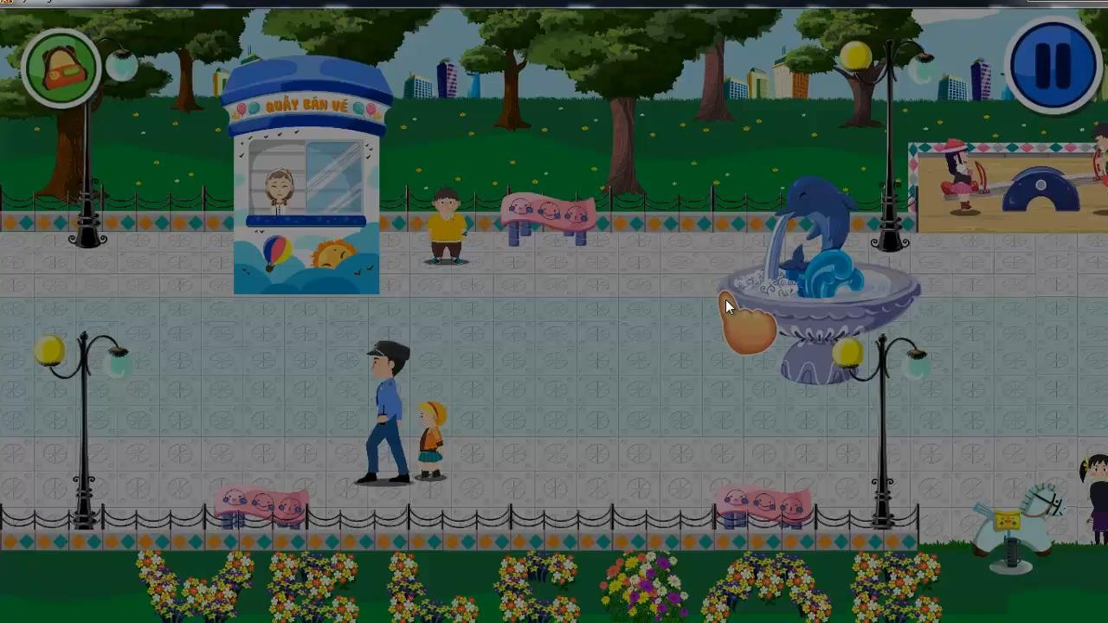

Slide 16
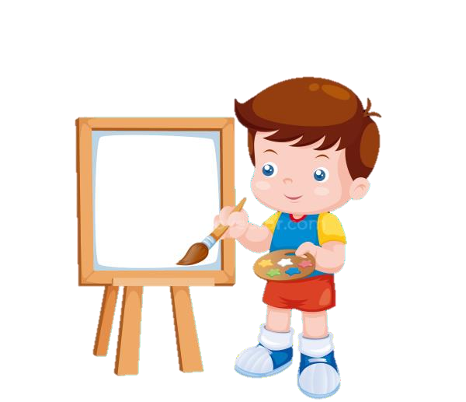
Cam kết hành động
Về nhà em hãy:
Cùng bố mẹ quan sát kĩ con đường từ nhà đến
trường xem có những đặc điểm gì đáng nhớ?
Phiếu quan sát:
Con đường đến trường
1………………………………………………
2………………………………………………
3………………………………………………
4………………………………………………

Slide 17
Nhận diện và phát hiện ra những nơi có nguy cơ bị lạc.
3
HS rèn luyện cách quan sát để có thể nhận ra con đường về nhà mình.
4

Slide 18



Vận dụng
Hôm nay, con học bài gì ?
Sau bài học, con cảm nhận thế nào ?

Slide 19



Về nhà đọc và trả lời bài.
Xem bài 24: Phòng tránh bị bắt cóc

Slide 20











